Slide 2
পরিচিতি
মো: মিজানুর রহমান মিজান
ICT4E অ্যাম্বাসেডর দিনাজপুর
ও
সিনিয়র শিক্ষক(কম্পিউটার)
মির্জাপুর উচ্চ বিদ্যালয়
বিরামপুর, দিনাজপুর।
মোবাঃ ০১৭৪০৯৭৯৩৯৭
ই-মেইলঃmizan.birampur@gmail.com
শ্রেণীঃ নবম/দশম
বিষয়ঃ বাংলা ২য় পত্র
অধ্যায়ঃ চতুর্থ
পাঠঃ কর্তৃ কারক
সময়ঃ 50 মিনিট

Slide 3
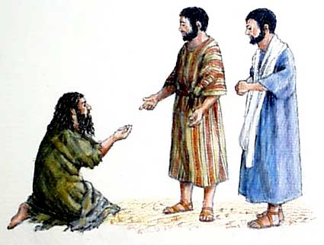
হামিম সাহেব দরিদ্রকে স্বহস্তে নিজ তহবিল হতে এলাকায় অর্থ দান করছেন।

Slide 4
কারক
কে দান করতেন?
ক্রিয়া
হামিম
কি দান করতেন?
অর্থ
কি দিয়ে দান করতেন?
স্বহস্তে
কাকে দান করতেন?
দরিদ্রকে
কোথা থেকে দান করতেন?
নিজ তহবিল থেকে
কোথায় কাকে দান করতেন?
এলাকায়

Slide 5
আজকের পাঠ
কর্তৃ কারক
কর্তৃ কারক

Slide 6
শিখনফল
এই পাঠ শেষে শিক্ষার্থীরা.....
১। কারক কি তা বলতে পারবে;
২। কারক কত প্রকার ও কি কি তা বলতে পারবে;
৩। বিভক্তিসহ কর্তৃ কারক নির্ণয় করতে পারবে।

Slide 7
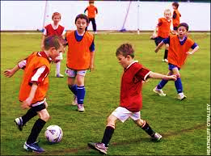
ছেলেরা ফুটবল খেলে।
নামপদ
ক্রিয়াপদ
কারকঃ কারক [কৃ+ণক(অক)] শব্দের অর্থ যা ক্রিয়া সম্পাদন করে। বাক্যের অন্তর্গত ক্রিয়াপদের সঙ্গে অন্যান্য পদের যে সম্পর্ক থাকে তাকে কারক বলে।

Slide 8
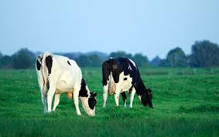
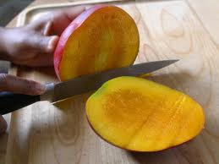
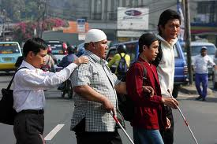
কারক ছয় প্রকার। যথাঃ
কর্তৃ কারক
কর্ম কারক
করণ কারক
সম্প্রদান কারক
অপাদান কারক
অধিকরণ কারক

Slide 9
একক কাজ
প্রশ্নঃ কারক কাকে বলে? কারক কত প্রকার?

Slide 10
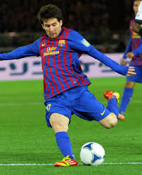
কর্তৃ কারক
মেসি ফুটবল খেলে।
পাখি আকাশে উড়ে।
কে
খেলে?
কে
উড়ে?
মেসি
পাখি
কর্তৃ কারকঃ যে ক্রিয়া সম্পাদন করে তাকে কর্তৃ কারক বলে।

Slide 11
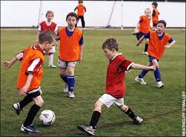
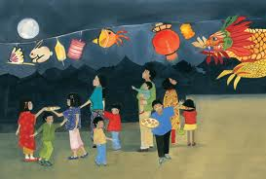
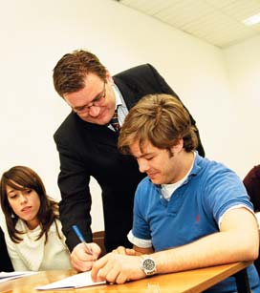
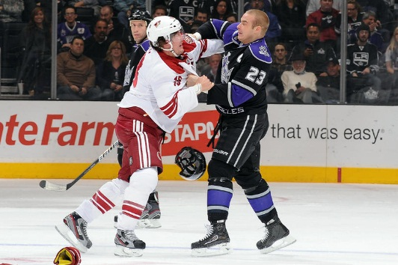
কর্তৃ কারকের শ্রেণী বিভাগ
ছেলেরা
মুর্খ্য কর্তা
মা
প্রযোজক কর্তা
ছেলেরা ফুটবল খেলে।
মা শিশুকে চাঁদ দেখায়।
ছাত্র
প্রযোজ্য কর্তা
রাজায় রাজায়
ব্যতিহার কর্তা
শিক্ষক ছাত্রকে পড়ান।
রাজায় রাজায় যুদ্ধ।

Slide 12
জোড়ায় কাজ
প্রশ্নঃ কর্তৃ কারকের সংজ্ঞা দাও। কর্তৃ কারক কত প্রকার ও কি কি?

Slide 13
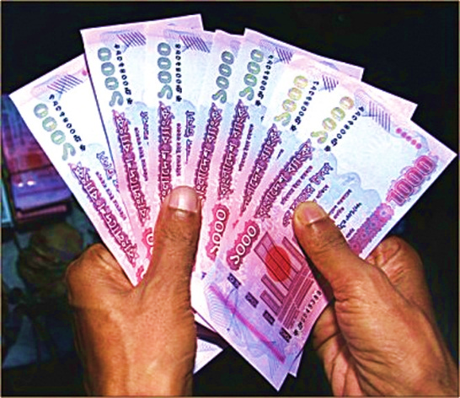
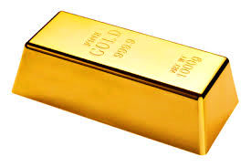
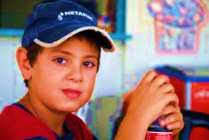
বাবা আমাকে সাত হাজার টাকা দিলেন।
আমাকে সাত হাজার টাকা কর্ম পদ
বস্তু বাচক
মুখ্য কর্ম
ব্যক্তি বাচক
গৌণ কর্ম

Slide 14
কারক চিনিবার উপায়-
‘কে’ বা ‘কারা’ দান করতেন?
কারক
কর্তৃ কারক
‘কি’ বা ‘কাকে’ দান করতেন?
কর্ম কারক
‘কি’ দিয়ে দান করতেন?
করণ কারক
‘কাকে’ দান করতেন?
সম্প্রদান কারক
‘কোথা’ থেকে দান করতেন?
অপাদান কারক
‘কোথায়’ বা ‘কাকে দান করতেন?
অধিকরণ কারক

Slide 15
দলীয় কাজ
প্রশ্নঃ কর্তৃ কারকের বিভিন্ন বিভক্তির প্রয়োগ দেখাও।

Slide 16
মূল্যায়ন
১। কারক কাকে বলে?
২। কর্তৃ কারক কাকে বলে?
৩। কর্তৃ কারকের ১টি উদাহরণ বল।
৪। কর্তৃ কারক কত প্রকার ও কি কি?

Slide 17
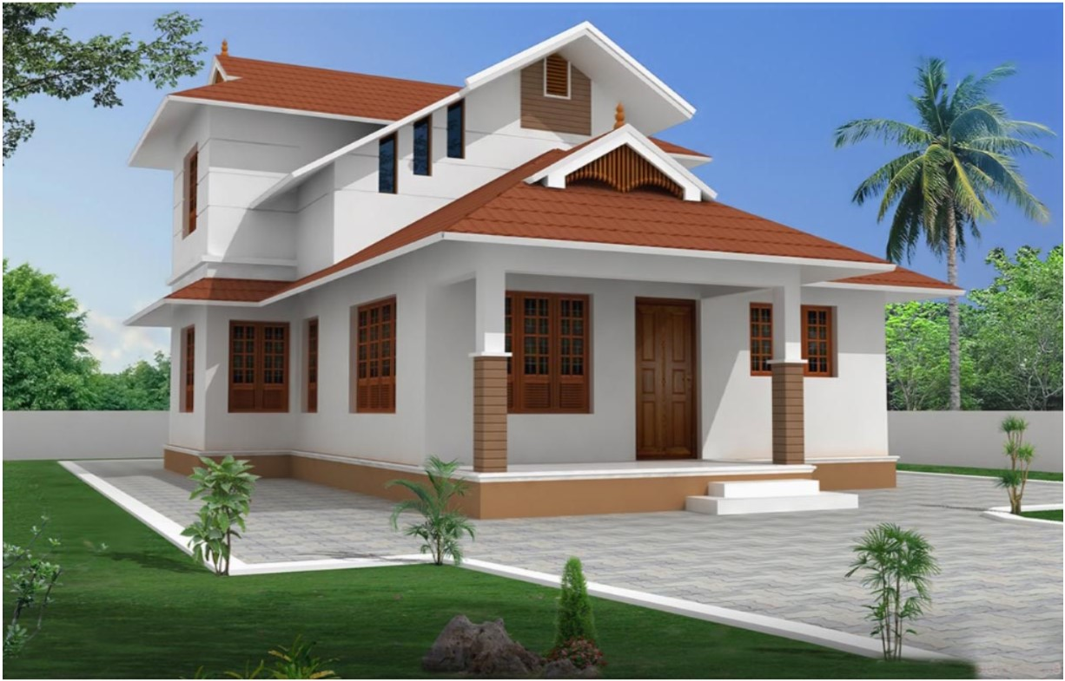
বাড়ির কাজ
প্রশ্নঃ কারক নির্ণয়ে বিভক্তির প্রয়োজনীয়তা কি তা লিখে আনবে।

Slide 18
সকলকে ধন্যবাদ
আবার দেখা হবে।

